Slide 1
Счастливый
случай

Slide 2
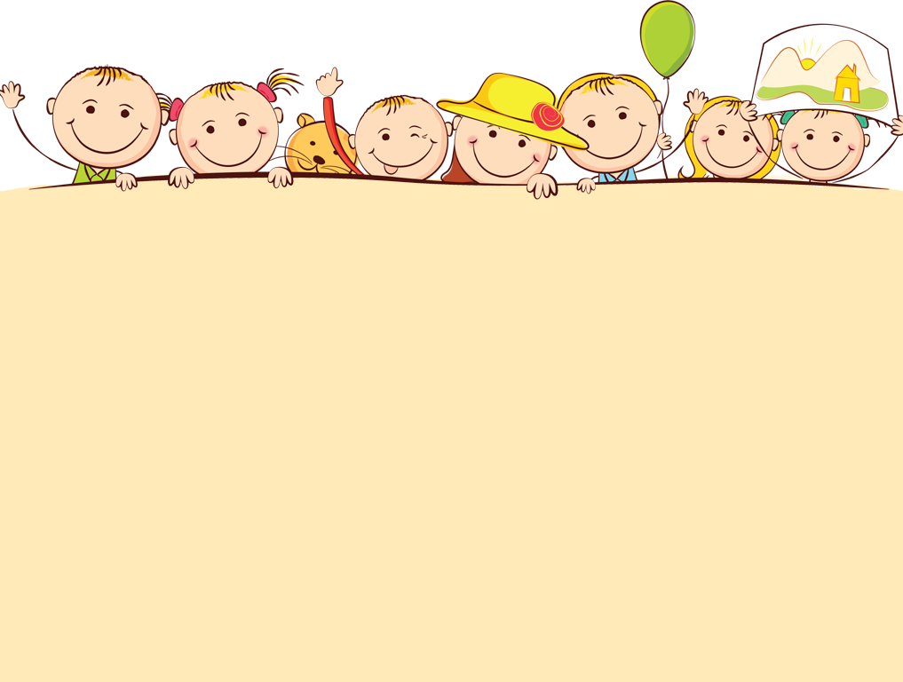
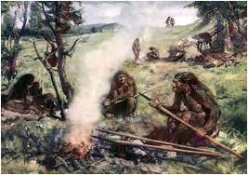
Трудно было человеку миллионы лет назад. Он совсем не знал природы, Слепо верил в чудеса. Он всего, всего боялся И не знал, как объяснить Бурю, гром, землетрясенье, Трудно было ему жить. И решил он: что ж бояться, Лучше просто все узнать, Самому во все вмешаться, Людям правду рассказать. Создал он земли науку, Кратко «физикой» назвал, Под названьем тем коротким Он природу распознал.

Slide 3
Первый гейм «разминка»

Slide 4
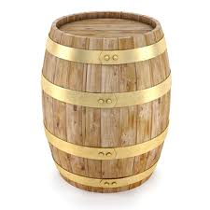
Второй гейм
«Заморочки
из бочки»

Slide 5
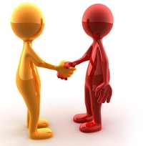
Третий гейм
«Ты мне – я тебе»

Slide 6
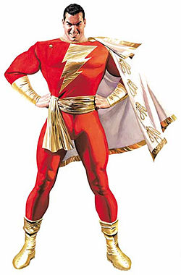
Четвёртый гейм
конкурс
капитанов

Slide 7
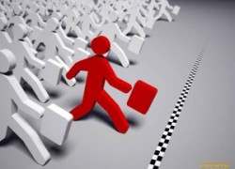
Пятый гейм
«Гонка за
лидером»

Slide 8
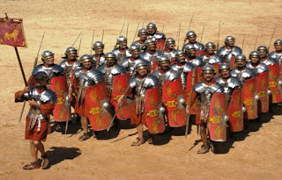
Он один из первых ученых, работавших на войну, и первая жертва войны среди людей науки

Slide 9
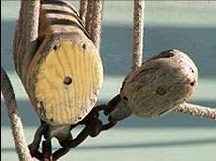
Он крупный изобретатель. Его изобретения широко известны

Slide 10
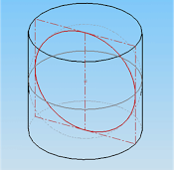
На своей могиле он завещал установить шар, вписанный в цилиндр

Slide 11
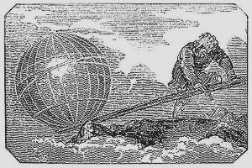
Именно ему принадлежат слова “Дайте мне точку опоры, и я переверну весь мир!”

Slide 12
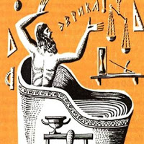
Ему принадлежит возглас “Эврика”, прозвучавший вслед за сделанным им открытием

Slide 13
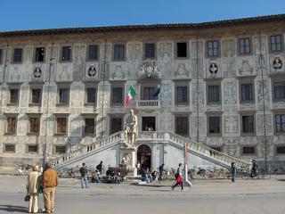
Этот ученый свои первые серьезные открытия сделал в студенческие годы

Slide 14
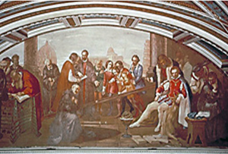
После окончания университета он занялся исследованиями в области механики и астрономии.

Slide 15
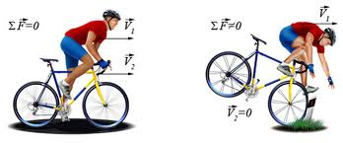
Им открыт закон инерции

Slide 16
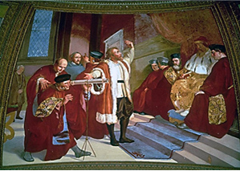
Он открыл 4 спутника у Юпитера и фазы Венеры

Slide 17
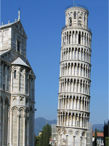
Для своих исследований свободного падения он использовал наклонную пизанскую башню

Slide 18
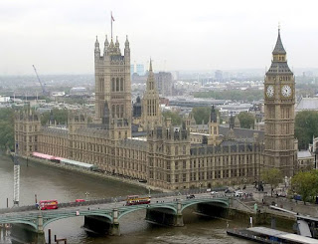
В Англии в составе Лондона есть административный округ – Вестминстер. Тут находится усыпальница английских королей – Весминстерский собор. Среди королевских усыпальниц есть могила того, кто не принадлежал к королевской династии. На памятнике высечены слова: «Пусть смертные радуются, что существовало такое украшение рода человеческого»

Slide 19
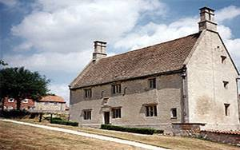
Этот английский учёный свои первые открытия в области математики и физики сделал в 24 года

Slide 20
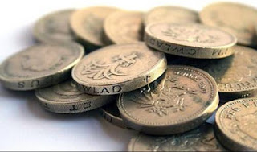
В 1695 г. Он получил должность смотрителя Монетного двора Великобритании, а через 4 года – он стал его директором: ему была поручена чеканка всех монет страны

Slide 21
О нём написано много книг. Он считается одним из оригинальных мыслителей. Открыл законы движения, закон всемирного тяготения, впервые доказал, что свет состоит из всех цветов спектра

Slide 22
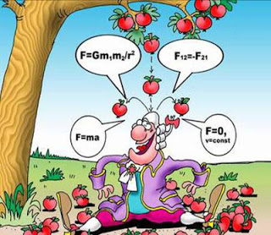
В родовом поместье Вулдсторпе росла в саду яблоня, плоды которой прославились на весь мир

Slide 23
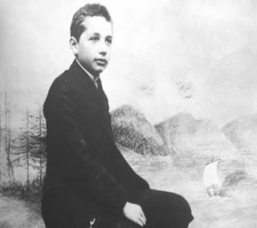
С шести лет этот ученый начал заниматься игрой на скрипке, а в гимназии он не был в числе первых учеников

Slide 24
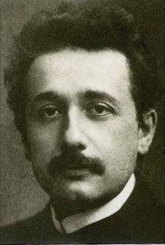
Свой трудовой путь начал в качестве школьного учителя

Slide 25
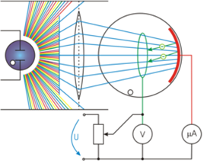
Нобелевскую премию он получил в 1921 г. за физико-математические исследования законов фотоэффекта

Slide 26
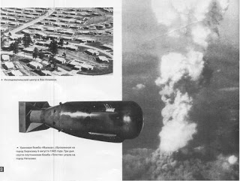
Его письмо президенту США в 1940 г. стимулировало организацию ядерных исследований в этой стране. Был убеждённым демократическим социалистом, гуманистом, пацифистом и антифашистом.

Slide 27
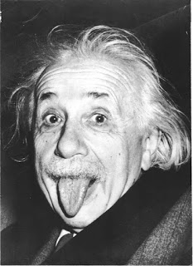
А это самое смешное фото ученого

